Slide 1
Правовая аксиология
Философия права:
Лекция #5

Slide 2
1. Понятие аксиологии права
Аксиология -- теория ценностей.
Ценности - то, что удовлетворяет осознанные потребности;
характеристика объектов и процессов мира, имеющих положительное или отрицательное значение для человека,
критерий для оценки норм.

Slide 3
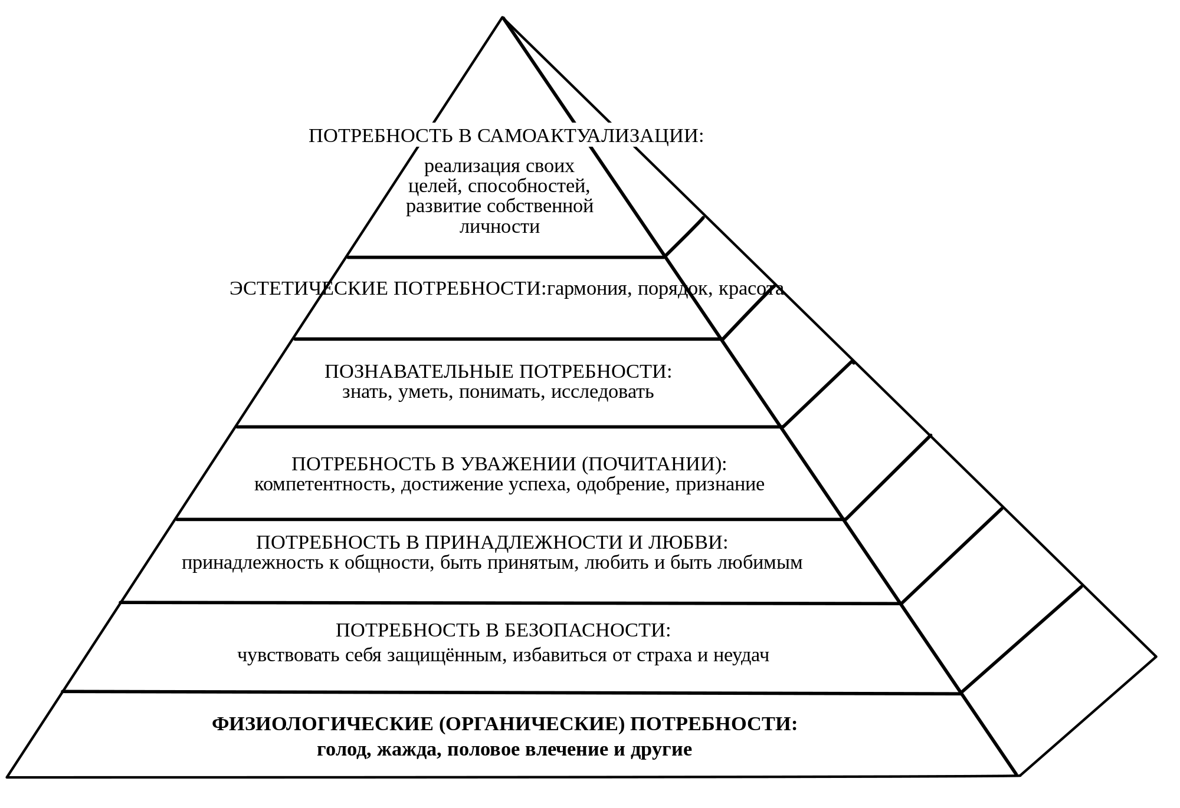
1. Понятие аксиологии права
Диаграмма иерархии человеческих потребностей по Абрахаму Маслоу. Ступени (снизу вверх)

Slide 4
1. Понятие аксиологии права
Правовая аксиология занимается выявлением природы правовых ценностей, их содержанием и иерархии, представления о праве как ценности и его ценностном критерии.

Slide 5
1. Понятие аксиологии права
СОВРЕМЕННОЕ ПРАВО ХАРАКТЕРИЗУЕТСЯ:
ИНСТРУМЕНТАЛЬНОЙ ЦЕННОСТЬЮ
ОБЩЕСОЦИАЛЬНОЙ ЦЕННОСТЬЮ
САМОЦЕННОСТЬЮ (СОБСТВЕННОЙ ЦЕННОСТЬЮ)
ГУМАНИСТИЧЕСКОЙ (ЛИЧНОСТНОЙ) ЦЕННОСТЬЮ

Slide 6
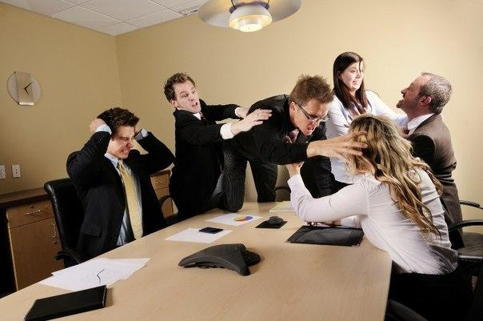
1. Понятие аксиологии права
Говоря о праве, прежде всего, отмечают ее инструментальную ценность, поскольку она выступает важнейшим средством разрешения противоречий, регулирования общественных отношений поступков индивидов.

Slide 7
1. Понятие аксиологии права
Виды юридических конфликтов:
Экономические
Политические
Военные
Культурные
Межнациональные
Бытовые
, связанные с вопросами гражданского, трудового, семейного, финансового, административного, конституционного права. Наиболее опасны криминальные конфликты.

Slide 8
1. Понятие аксиологии права
Общесоциальная ценность права заключается в том, что оно оказывает воздействие на поведение и деятельность людей посредством согласования их специфических интересов.
Право не нивелирует их интересы, не подавляет их, а согласует с общими интересами.
Общесоциальная ценность права проявляется в том, что право способно быть выразителем идеи справедливости.

Slide 9
1. Понятие аксиологии права
Самоценность права определяется тем, что оно является выразителем и определителем (масштабом) свободы личности в обществе.
При этом ценность права состоит в том, что оно обозначает не свободу вообще, а определяет границы, меру этой свободы.
Право противостоит несвободе, произволу, бесконтрольности отдельных индивидов и групп людей.

Slide 10
1. Понятие аксиологии права
Полезность, значимость право в том, что оно пронизано гуманными началами. Протагорова формула «Человек есть мера всех вещей...» является максимой в праве.
Гуманистический характер права проявляется не только в том, что оно открывает личности доступ к благам, но также и в том, что оно выступает действенным средством ее социальной защищенности.

Slide 11
2. Право как форма свободы
Под свободой личности обычно понимается возможность действовать самостоятельно, исходя из своих собственных интересов и предпочтений.
Правовая свобода -- возможность совершать определенные действия, не запрещенные законом. В своей основе она имеет выбор.

Slide 12
2. Право как форма свободы
Право должно создавать правовые формы и способы, определяющие и обеспечивающие свободу и, одновременно, устанавливать границу свободы, за которой начинается произвол, зло, несправедливость.
Ответственность -- органическое свойство свободы. Она фиксирует зрелость свободы в выборе ценностей, целей, средств и способов их достижения, в понимании последствий своих действий.

Slide 13
3. Справедливость как основная ценность права
Важнейшей ценностью права является справедливость, которая выступает основой идеи права, выражает его сущность.
В отношении других ценностей она выступает механизмом поддержания их равновесия и субординации.

Slide 14
3. Справедливость как основная ценность права
К основным требованиям справедливости относятся
требование формального равенства
воздаяния

Slide 15
3. Справедливость как основная ценность права
Принято выделять два вида справедливости:
Уравнительная — относится к отношениям равноправных людей по поводу предметов («равным — за равное»). Она относится не непосредственно к людям, а к их действиям, и требует равенства (эквивалентности) труда и оплаты, ценности вещи и ее цены, вреда и его возмещения. Отношения уравнительной справедливости требуют участия, по меньшей мере, двух лиц.
Распределительная — требует пропорциональности в отношении к людям согласно тому или иному критерию («равное — равным, неравное — неравным», «каждому своё»). Отношения распределительной справедливости требуют участия по меньшей мере трех людей, каждый из которых действует для достижения одной цели в рамках организованного сообщества. Один из этих людей, распределяющий, является «начальником».

Slide 16
3. Справедливость как основная ценность права
Разновидностью уравнивающей справедливости является воздающая (исправительная, наказующая) справедливость. Она возмещает, восполняет нарушенное состояние дел, основываясь на принципе воздаяния за содеянное.
закон талиона «око за око, зуб за зуб»

Slide 17
3. Справедливость как основная ценность права
К., являясь директором ООО в г. Шахты Ростовской области Российской Федерации, в служебном кабинете начальника управления реализации продукции химического производства ОАО «Нафтан», расположенного в г. Новополоцке, предложил в качестве взятки деньги в сумме 40 000 долларов США гр-ну Ж., занимающему должность начальника управления реализации продукции химического производства и являющемуся председателем комиссии по реализации неиспользуемого имущества ОАО «Нафтан», т.е. должностному лицу, имеющему право на выполнение организационно-распорядительных обязанностей, за благоприятное решение вопроса, входящего в его компетенцию, о реализации в адрес ООО неиспользуемого имущества «Нафтан» по заниженной стоимости и без проведения в установленном порядке конкурса. Приговором суда г. Новополоцка К. осужден по ч.2 ст.431 УК к 2 годам лишения свободы с отбыванием наказания в исправительной колонии в условиях усиленного режима.

Slide 18
3. Справедливость как основная ценность права
Факторы не способствующие справедливости в приговорах
ЖЕСТОКОСТЬ ГОСУДАРСТВА
Если в стране распространена «культура осуждения», то обвиняемый имеет мало шансов на оправдание. Обвинение стремятся любой ценой добиться обвинительного приговора. Готовность, в том числе и профессиональная, во всех видеть преступников, приводит к тому, что следствие и обвинение инстинктивно игнорирует сведения, противоречащие уже сложившейся уверенности в вине подозреваемого.

Slide 19
3. Справедливость как основная ценность права
Факторы не способствующие справедливости в приговорах
ТУННЕЛЬНОЕ ЗРЕНИЕ И СИСТЕМНЫЕ СБОИ
Этот феномен объясняет, как получается, что ошибки следствия не исправляется, но нарастают и порождают общий сбой. Эскалация уверенности следствия в вине подозреваемого оправдывает все большее пренебрежение формальностями ради «большой правды». В результате механизмы предотвращения ошибок следствия не работают, что приводит к системным ошибкам в доказательной базе. В конечном итоге, страдает качество судебного процесса и выносится ошибочный приговор.

Slide 20
3. Справедливость как основная ценность права
Факторы не способствующие справедливости в приговорах
ОШИБКИ ЭКСПЕРТИЗЫ
Эти ошибки, несомненно, существенно повышают вероятность сбоя правосудия. Вопреки распространенному мнению, основные проблемы возникают не при самом проведении экспертизы, а позднее, когда эксперт интерпретирует результаты и докладывает о них на судебном заседании. Эксперт может преувеличить степень убедительности доказательств вины или надежность результатов экспертизы, когда природа улики (например, запах, анализ ткани или след укуса) не дает для этого оснований.

Slide 21
3. Справедливость как основная ценность права
Факторы не способствующие справедливости в приговорах
ВОЗРАСТ ОБВИНЯЕМОГО И ЕГО ОТНОШЕНИЯ С ЗАКОНОМ
Анализ показал, что молодость часто оказывается «отягчающим обстоятельством» с точки зрения статистики. Отсутствие опыта и знаний мешает обвиняемому эффективно участвовать в своей защите, молодые люди не сразу осознают серьезность ситуации; кроме того, им часто бывает непросто представить убедительное алиби. Наличие в прошлом проблем с законом иногда вызывает предвзятость у следствия, которые, скажем, примут на веру ошибочное опознание или сомнительные улики.

